Slide 1
烏龍惹人愛-敖幼祥《烏龍院》成名之因素探討
國風國中: 817黃筱晴、805黃湘婷、802賴允歆
指導老師: 施宜廷老師

Slide 2
烏龍院是……?
◎敖幼祥最受歡迎的一套漫畫
◎曾風靡全台
◎熱銷全球逾4300萬冊

Slide 3
壹●前言
一、研究動機與目的
二、研究方法與架構

Slide 4
一、研究動機與目的─研究動機
◎敖幼祥老師目前定居花蓮
◎他曾因《烏龍院》而爆紅，至今仍受歡迎
◎曾閱讀過並喜愛敖老師的作品

Slide 5
一、研究動機與目的─研究目的
◎探討出《烏龍院》系列的成名因素
◎分析出「敖式風格」的特徵
◎更了解敖老師

Slide 6
二、研究方法與架構－研究方法
1.藉問卷調查方式，了解花蓮地區民眾看過敖老師作品的比例、最喜愛的作品等等
2.經調查得知民眾最喜歡的作品是《烏龍院》系列，結合二手資料分析出原因

Slide 7
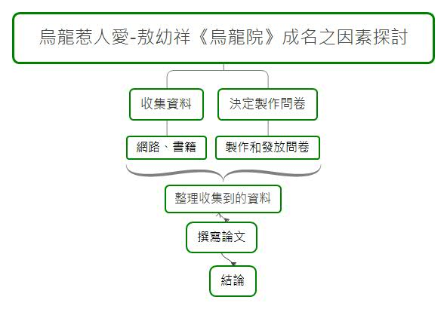
二、研究方法與架構－研究架構圖

Slide 8
貳●正文
一、敖幼祥的簡介
二、漫畫風格介紹
三、問卷結果分析

Slide 9
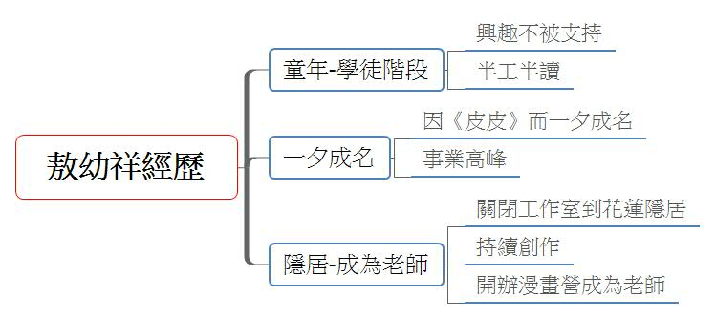
一、敖幼祥的簡介
(一)經歷

Slide 10
(二)獲獎與著作
著作
◎截至2011年止出版的142本漫畫作品中，《烏龍院》系列就有74本
◎最受歡迎的作品為此次研究主題《烏龍院》
獲獎
◎從1999至2016的17年間 ，總計約20獎項，足見敖幼祥對亞洲漫畫界的影響力

Slide 11
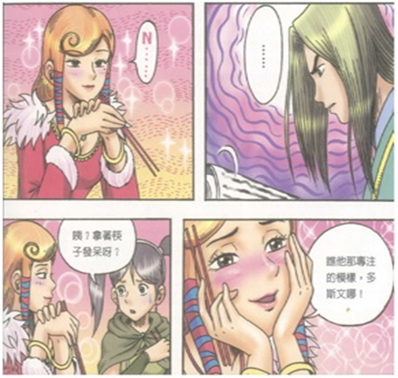
二、漫畫風格介紹
戀愛元素
繪圖精美

Slide 12
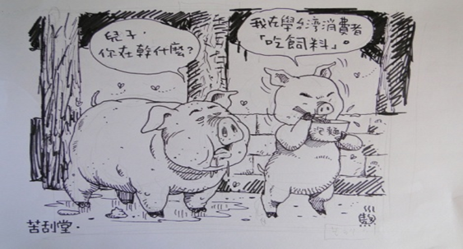
幽默諷刺時事
引讀者共鳴

Slide 13
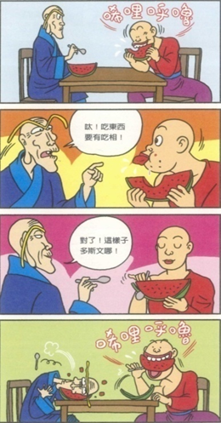
搞笑詼諧
畫風誇張
對比明顯

Slide 14
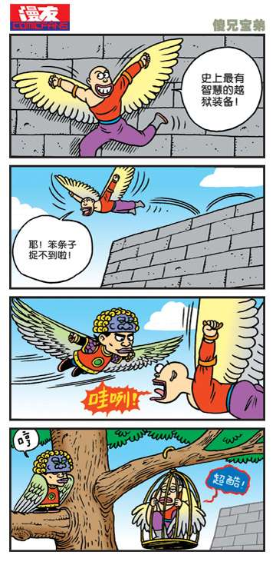
內容天馬行空
角色個性鮮明

Slide 15
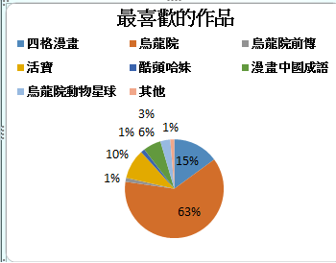
三、問卷結果分析

Slide 16
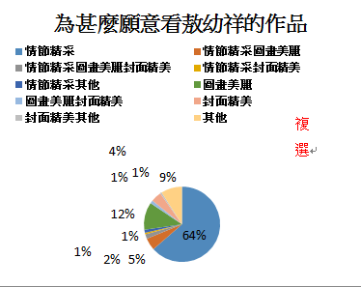

Slide 17
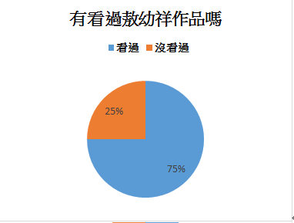

Slide 18
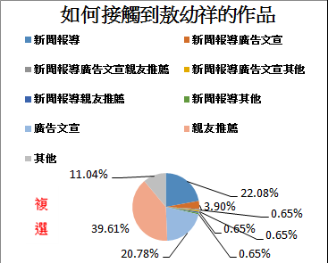

Slide 19
参●結論
《烏龍院》成名因素:
1. 各家媒體報導、親友口耳相傳
2. 漫畫周邊電影動畫的出現
3. 看漫畫娛樂之外大快人心

Slide 20
4. 獨樹一幟風格為當時戒嚴時期的沉悶風氣
帶來改變
5. 當時《中國時報》的高銷售量
6. 因填卷者多為23歲以上民眾，童年時期恰好與
《烏龍院》爆紅時間重疊

Slide 21
肆●引註資料
蘇惠昭(2008年12月29日)。敖幼祥用漫畫點亮生活熱情【網路文字資料】。取http://www.kingstone.com.tw/publish/publish_detail_2.asp?kind=1&id=783
維基百科(2016年9月8日)。敖幼祥【網路文字資料】。取自https://zh.wikipedia.org/wiki/%E6%95%96%E5%B9%BC%E7%A5%A5
時報悅讀網(2016年9月19日)。敖幼祥的烏龍院【網路文字資料】。取自http://www.readingtimes.com.tw/TimesHtml/authors/ao/2010/year.htm
劉瑤君(2012)。從嘻笑怒罵到社會批判--敖幼祥《烏龍院》系列漫畫的創作【網路文字資料】。取自http://student.hlc.edu.tw/action/file/324/20160904093322225.pdf
黃景智 (2007年12月25日)。《烏龍院》四格漫畫之傻兄寶弟4 。取自http://blog.luohuedu.net/blog/73960

Slide 22
范振和(2014年11月24日)。敖幼祥推「苦刮堂」漫畫畫出選舉怪象。聯合語音網。取自https://video.udn.com/news/236420
敖幼祥(2011)。烏龍院:20年典藏紀念版。台北市，時報出版。
敖幼祥(2009)。烏龍院前傳(肆)。台北市，時報出版。
敖幼祥(2011)。活寶(18)。台北市，時報出版。
維基百科(2016年9月8日)。敖幼祥【網路文字資料】。取自https://zh.wikipedia.org/wiki/%E6%95%96%E5%B9%BC%E7%A5%A5
胡忻慧、何雁婷、張芷芸、徐敬惀(2014)。敖幼祥的漫畫人生。花蓮縣網路小論文得獎作品，未出版。

Slide 23
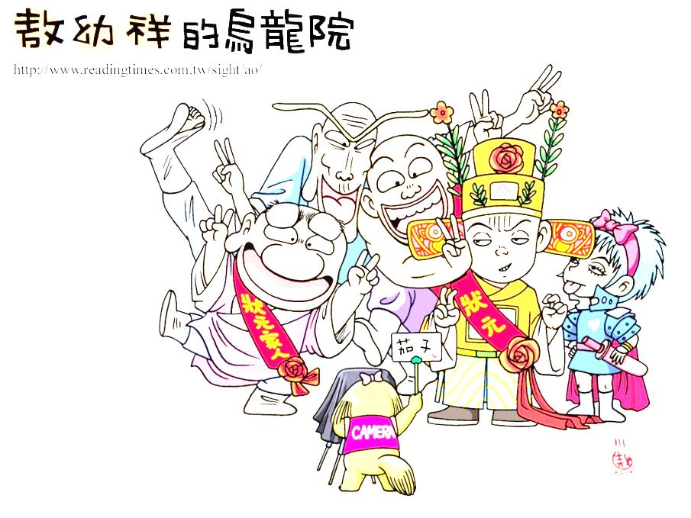
報告完畢，感謝各位的聆聽

